Slide 1
乙醇 醇类

Slide 2
醇 --- 乙醇
酒
明月几时有，把 问青天。
借问 家何处有，牧童遥指杏花村。
葡萄美 夜光杯，欲饮琵琶马上催。
酒
酒
Notes:
中华文化源远流长，很多有关“酒”的诗句脍炙人口。

Slide 3
乙醇 醇类
一、乙醇
1、乙醇的物理性质
无色、有香味、易挥发的液体，能和水以任意比例互溶，密度比水小，沸点比水低，是常用的有机溶剂，能够溶解多种无机物和有机物。

Slide 4
2、乙醇的分子结构
分子式：C₂H₆O

Slide 5
【探究】乙醇分子结构的测定方法
根据乙醇的分子式和各元素的化合价，乙醇的分子结构可能有如下两种：
H
H
H
H
H
H
H
H
H—C—C—O—H
H—C—C—O—H
H—C—O—C—H
H—C—O—C—H
H
H
H
H
H
H
H
H

Slide 6
探究与活动一
【定性实验法】
回忆钠的保存方法以及钠与水的反应，并向
1～2mL无水乙醇中投入一小粒金属钠，观察
实验现象。

Slide 7
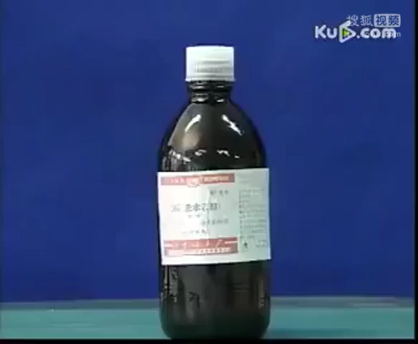

Slide 8
乙醇的结构是哪一种呢？
 | 乙 醇 | 水 | 煤 油
结构式 |  | H-O-H | 碳氢化合物(只含C-C键、C-H)
？
煤油不与金属钠反应, C―H容易断裂吗?
根据钠与水的反应， O—H容易断裂吗？

Slide 9
H
H
H
H
H
H
H
H
H—C—C—O—H
H—C—C—O—H
H—C—O—C—H
H—C—O—C—H
√
H
H
H
H
H
H
H
H

Slide 10
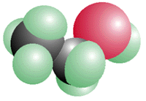
2、乙醇的分子结构
分子式：C₂H₆O
H
H
乙醇分子的空间填充模型
结构式：
H
C—C—O—H
H
H
乙醇的官能团－羟基
写作－OH
结构简式：
CH₃CH₂OH
或C₂H₅OH

Slide 11
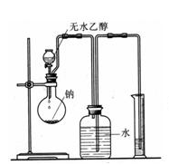
探究与活动二
【定量实验方法】
消耗0.1mol乙醇，
得到1.12L(S.P.T)氢气

Slide 12
β－C原子
α－C原子
H
H
H
C—C—O—H
④
H
H
官能团－－羟基（－OH）
②
①
③
乙醇分子是由乙基（—C₂H₅）和羟基（—OH）组成的，羟基比较活泼，它决定着乙醇的主要性质。

Slide 13
3、乙醇的化学性质
-置换反应或取代反应
（1）与金属钠反应
实验结论：反应的剧烈程度：水>乙醇
原因：受乙基的影响，乙醇-OH中的氢原子不如水-OH中的氢原子活泼。
2C₂H₅OH+2Na 2C₂H₅ONa+H₂
乙醇钠
C₂H₅ONa 的碱性强于NaOH

Slide 14
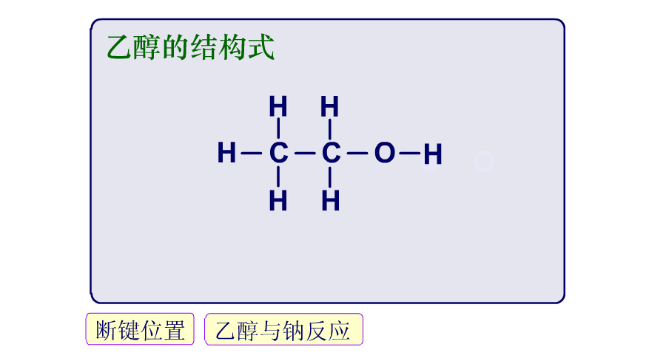
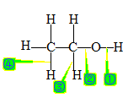
断裂①

Slide 15
（2）氧化反应
①燃烧
点燃
C₂H₅ OH + 3O₂
2CO₂ +3H₂O
--淡蓝色的火焰，放出大量的热。
全部断裂

Slide 16
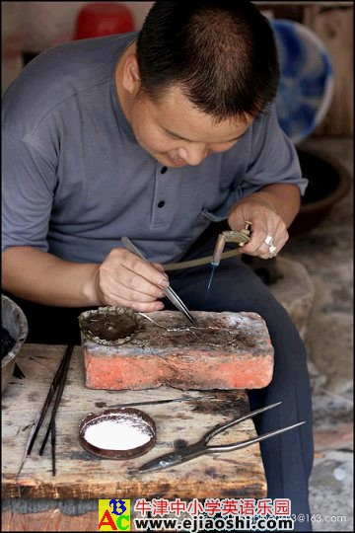
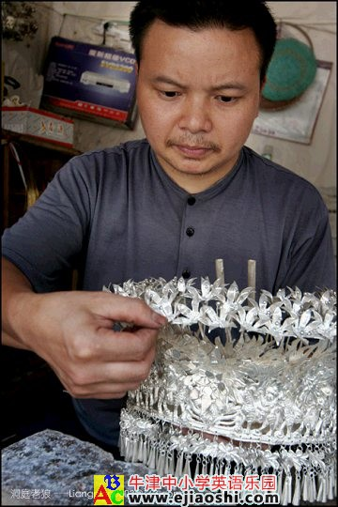
银匠在焊接银器、铜器时，表面会生成发黑的氧化膜，他们通常把铜、银在火上烧热，马上蘸一下酒精，铜银会光亮如初！这是何原理？

Slide 17
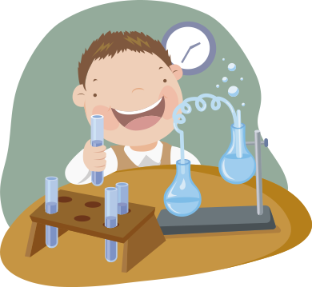
乙醇的化学性质
实验探究：
乙醇为什么可以使铜器、银器变光亮？
取少量酒精于试管中，把光亮的细铜丝绕成螺旋状，在酒精灯的外焰上加热烧红，然后迅速插到盛有乙醇的试管底部，观察反应现象。重复操作3-4次，闻试管内液体气味。

Slide 18


Slide 19
红色→黑色
2Cu+O₂=== 2CuO
黑色→红色
C₂H₅OH+CuO CH₃CHO+H₂O+Cu
乙醛
刺激性气味液体
总反应方程式：
△
2Cu+O₂+2CH₃CH₂OH+2CuO →
2CuO+2CH₃CHO+2Cu+2H₂O
Cu
△
2CH₃CH₂OH + O₂ → 2CH₃CHO + 2H₂O
此反应中，铜起什么作用？乙醇作什么剂？发生什么反应？

Slide 20
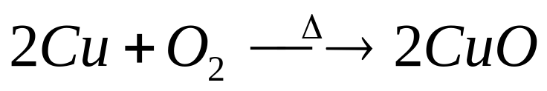
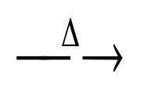
②催化氧化：
-脱H氧化
H H
| |
H—C — C—H + CuO
| |
H O—H
H H
| |
H—C — C — O + Cu + H₂O
|
H
乙醛
总反应式：
Cu或Ag
2CH₃CH₂OH + O₂ → 2CH₃CHO + 2H₂O
△

Slide 21
此反应中，乙醇哪些键断裂？
断裂①③
催化剂
2CH₃CHO + O₂ 2CH₃COOH
△
—曾用于工业大规模生产乙酸
氧化
CH₃CH₂OH
CH₃CHO
氧化
CH₃COOH
乙醇
去H
乙醛
加O
乙酸
46
44
60

Slide 22
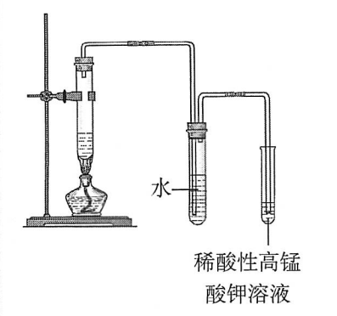
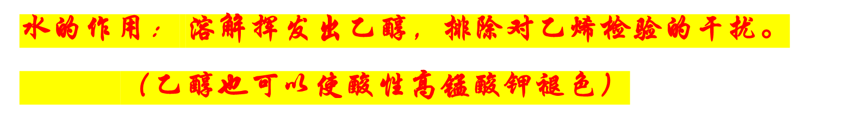
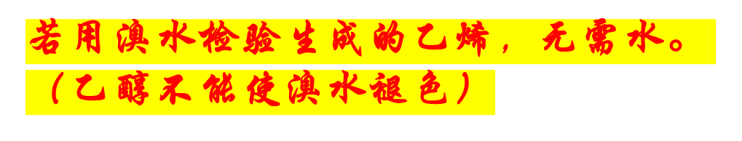
③乙醇能使酸性KMnO₄溶液褪色
溴乙烷和NaOH乙醇溶液

Slide 23
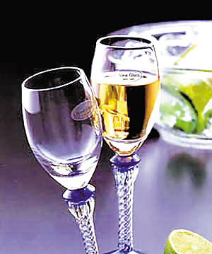

生活中，你的亲朋好友有没有喝酒的？
同学们有没有发现一个有趣的现象，
喝了酒之后，有的人容易脸红？你知
道是为什么吗？

Slide 24
喝酒脸红的原因
酒精（既乙醇）吸收后，绝大部分在肝脏被氧化分解。在醇脱氢酶的作用下氧化成乙醛，又在醛脱氢酶的作用下氧化成乙酸，乙酸进入血液，在代谢过程中，最后生成CO₂和H₂O排出体外。
乙醛能使脸部毛细血管扩张而变红，所以喝酒脸红的人意味着他们有高效的醇脱氢酶，但是缺乏醛脱氢酶，所以体内迅速积聚大量乙醛而迟迟不能代谢，出现中毒现象，比如会面红耳赤、头疼、心率加快、严重可导致死亡。
长期喝酒，会使醛脱氢酶活性降低，使肝脏乙醛浓度过高，损伤肝脏，引起疾病。

Slide 25
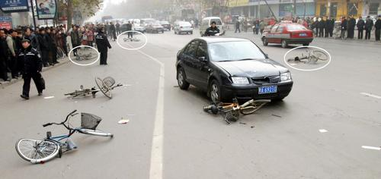
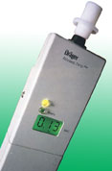
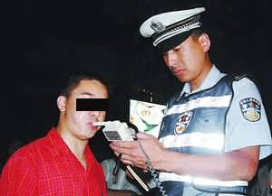
世界卫生组织的事故调查显示，大约50%-60%的交通事故与酒后驾驶有关。
交警判断驾驶员是否酒后驾车的方法
K₂Cr₂O₇
Cr₂(SO₄)₃
（橙黄色）
（绿色）

Slide 26
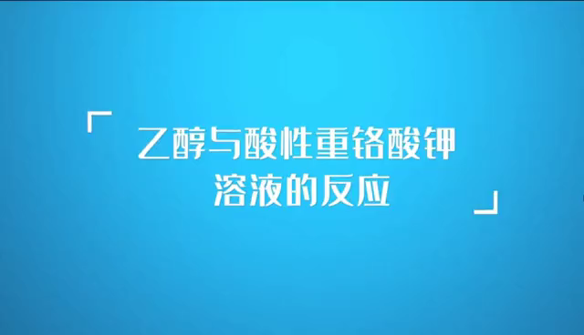
④ 乙醇能使酸性橙黄色K₂Cr₂O₇溶液转化成绿色Cr₂(SO₄)₃溶液

Slide 27

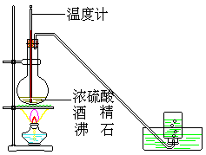
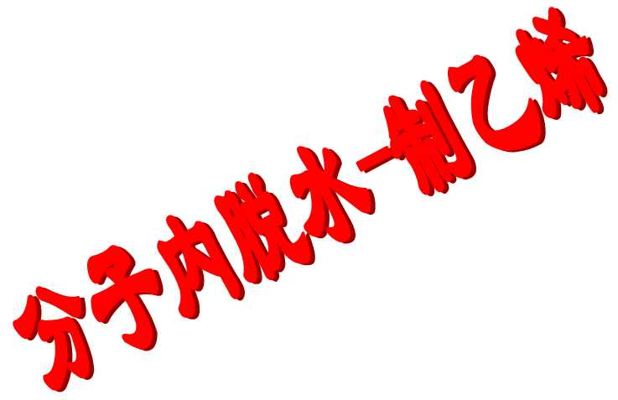
乙醇的化学性质
乙醇和浓硫酸混合加热到170℃左右
H
H
浓H₂SO₄
H C C H CH₂=CH₂ +H₂O
170⁰C
H
OH
羟基和氢脱去结合成水

Slide 28
（3）消去反应
H
H
浓H₂SO₄
H C C H CH₂=CH₂ +H₂O
170⁰C
H
OH
-分子内脱水
CH₃CH₂OH
H₃PO_{4 、}P₂O₅和Al₂O₃也可做该反应的催化剂。
课本P81
断裂②④

Slide 29
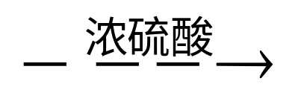
（4） 取代反应
断裂①②
①分子间脱水
H H
| |
H—C — C —OH +
| |
H H
H H
| |
H—O—C — C —H
| |
H H
140⁰C
C₂H₅—O—C₂H₅ + H₂O
乙醚
浓H₂SO₄
2CH₃CH₂OH CH₃CH₂OCH₂CH₃ + H₂O
140⁰C
有机反应条件非常重要！

Slide 30
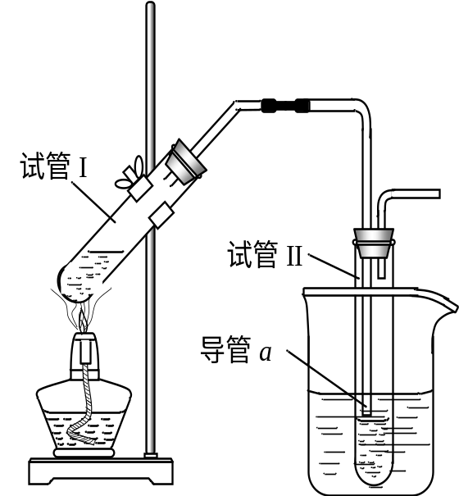
乙醇的化学性质
乙醇与氢卤酸的反应
在试管I中依次加入2mL蒸馏水、4mL浓硫酸、2mL 95％的乙醇和3g溴化钠粉末，在试管II中注入蒸馏水，烧杯中注入自来水。加热试管I至微沸状态数分钟后，冷却，观察并描述实验现象。

Slide 31
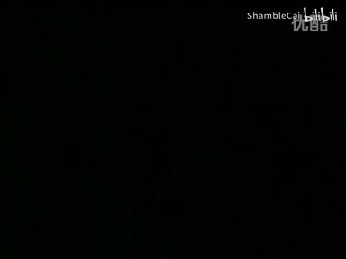
实验现象：试管II中有油状物产生，且分层

Slide 32
②与HBr反应(与氢卤酸反应）
NaBr + H₂SO₄ NaHSO₄ + HBr
C₂H₅OH + HBr C₂H₅Br+ H₂O
C₂H₅OH + HX C₂H₅X+ H₂O
断裂②
一般情况下，醇比较容易获得，卤代烃常用醇与氢卤酸反应制得。

Slide 33


烧鱼时常加醋并加点酒，这样鱼的味道就变得无腥、香醇，特别鲜美。

Slide 34
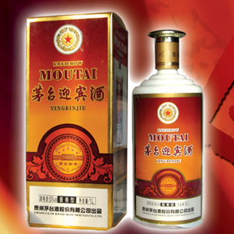
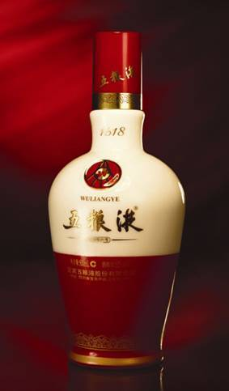
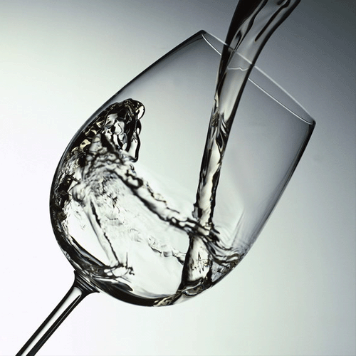
酒越陈越香

Slide 35
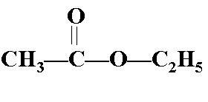
乙 酸 乙 酯
可以把新制的酒放在坛里密封好，长期存放在温湿度适宜的地方，使之慢慢地发生化学变化，酒里的醛便不断的氧化为羧酸；而羧酸再和酒精发生酯化反应，生成具有芳香气味的乙酸乙酯，从而使酒质醇香，这个变化过程就是酒的陈化。

Slide 36
第二课时

Slide 37
β－C原子
α－C原子
H
H
H
C—C—O—H
④
H
⑤
H
官能团－－羟基（－OH）
②
①
③
乙醇分子是由乙基（-C₂H₅）和羟基（-OH）组成的，羟基比较活泼，它决定着乙醇的主要性质。

Slide 38
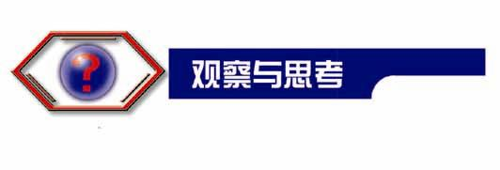
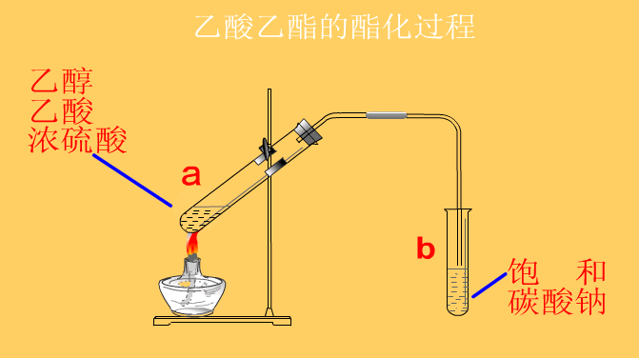

Slide 39

实验现象：饱和碳酸钠溶液上方中有油状物产生，且具有果香气味。

Slide 40

③酯化反应
-分子间脱水的取代反应
乙酸乙酯
乙酸乙酯：是种有香味的无色透明的油状液体，密度比水小，易溶于乙醇，难溶于水，沸点低。

Slide 41

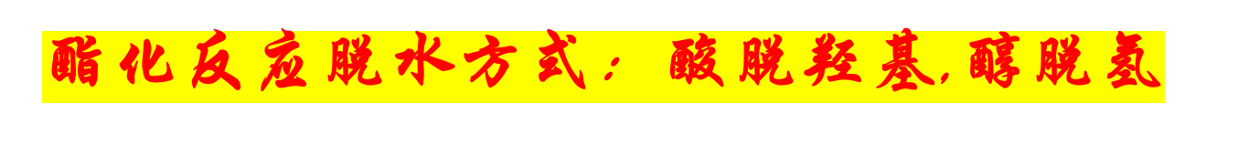
究竟是哪种分子间脱水方式？
同位素示踪法
O O
CH₃—C—OH+H—O—C₂H₅ CH₃—C—O—C₂H₅ + H₂O
18
浓H₂SO₄
18

Slide 42
请思考：
浓H₂SO₄
CH₃COOH + HOC₂H₅ CH₃COOC₂H₅+ H₂O
△
1、装药品的顺序如何？
乙醇、浓硫酸、乙酸
催化剂、吸水剂
2、浓硫酸的作用是什么？
3、得到的反应产物是否纯净？主要杂质有哪些？
主要杂质：乙醇、乙酸
4、饱和碳酸钠溶液的作用是什么？
①除去乙酸乙酯中混有的乙酸和乙醇
②降低乙酸乙酯在水中的溶解度，使其易分层析出

Slide 43
请思考：
浓H₂SO₄
CH₃COOH + HOC₂H₅ CH₃COOC₂H₅+ H₂O
△
5、如何除去乙酸乙酯中乙酸或乙醇？
饱和碳酸钠溶液
6、为什么导管末端不伸入饱和碳酸钠溶液中，而只是接近液面？
防倒吸
7、乙酸与乙醇的酯化反应是可逆反应，请根据平衡移动原理设计增大乙酸乙酯的产率的方法。
①补充浓硫酸
②适当升温，使酯挥发
③用油水分离器不断除去生成的水。
④增加乙醇的量

Slide 44
乙醇总结
H
H
②
①
H
C
C
O
H
④
③
H
H

Slide 45
乙醇总结
H
H
①
H
C
C
O
H
H
H
2C₂H₅OH+2Na 2C₂H₅ONa+H₂↑
浓H₂SO₄
2CH₃CH₂OH CH₃CH₂OCH₂CH₃+H₂O
140℃
浓H₂SO₄
CH₃COOH + HOC₂H₅ CH₃COOC₂H₅+ H₂O
△

Slide 46
乙醇总结
H
H
②
H
C
C
O
H
H
H
Δ
CH₃CH₂OH+HBr CH₃CH₂Br+H₂O
浓H₂SO₄
2CH3CH2OH CH3CH2OCH2CH3+H2O
140℃

Slide 47
乙醇总结
H
H
①
H
C
C
O
H
2CH₃CH₂OH+O₂ 2CH₃CHO+2H₂O
③
H
H
Cu
Δ

Slide 48
乙醇总结
H
H
②
H
C
C
O
H
④
H
H
浓H₂SO₄
CH3CH2OH CH2=CH2↑+H2O
170℃

Slide 49
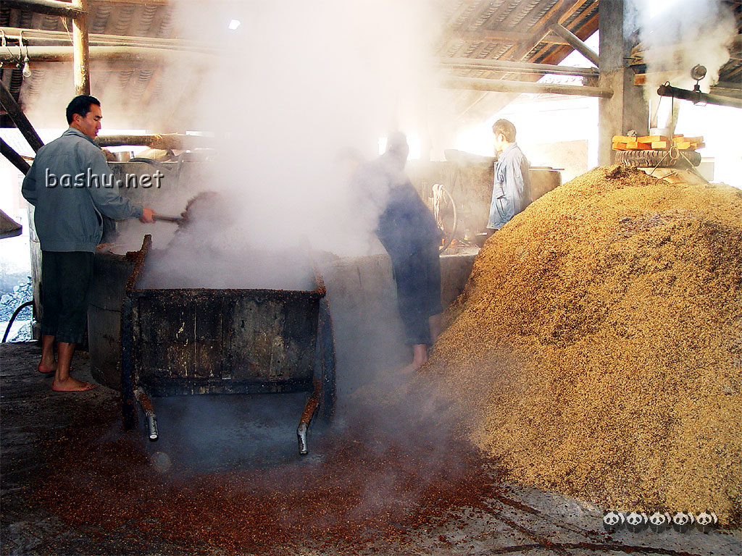
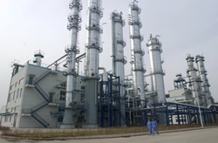
4、乙醇的工业制法
（1）发酵法
（2）乙烯水化法

Slide 50
4、乙醇的工业制法
（1）发酵法
催化剂
(C₆H₁₀O₅)_{n} + n H₂O → n C₆H₁₂O₆
淀粉
葡萄糖
酒化酶
C₆H₁₂O₆ → 2C₂H₅OH + 2CO₂↑
葡萄糖
（2）乙烯水化法
催化剂
加热、加压
CH₂=CH₂ + H₂O → CH₃CH₂OH
Notes:
发酵法制乙醇是在酿酒的基础上发展起来的，在相当长的历史时期内，曾是生产乙醇的唯一工业方法。发酵法的原料可以是含淀粉的农产品，如谷类、薯类或野生植物果实等；也可用制糖厂的废糖蜜；或者用含纤维素的木屑、植物茎秆等。这些物质经一定的预处理后，经水解（用废蜜糖作原料不经这一步）、发酵，即可制得乙醇。

Slide 51
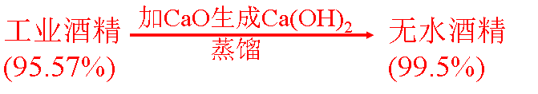
工业制得的酒精含乙醇96%左右，实验室如何制得无水乙醇？
如何检验酒精中是否含有水？
用无水硫酸铜

Slide 52
5、乙醇的用途：
医 药
饮 料
乙 醇
溶 剂
化工原料
燃料

Slide 53
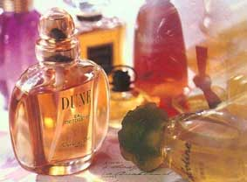
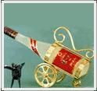
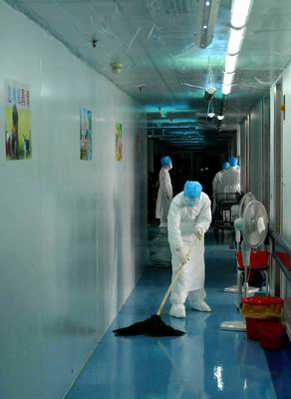
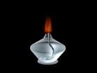
饮料
溶剂
消毒剂(75%的乙醇溶液)
燃料

Slide 54
二、 醇类P83-85
1、定义：
羟基(-OH)与烃基或苯环侧链上的碳原子相连的化合物称为醇
2、醇的分类：
按羟基的数目：一元醇、二元醇、多元醇
按烃基类别：脂肪醇(饱和醇、不饱和醇)、芳香醇
3、饱和一元醇：
C_{n}H_{2n+1}OH
（1）通式：
或C_{n}H_{2n+2}O

Slide 55
（2）物理性质：
n≤3 无色液体、与水任意比互溶
4≤n≤11 无色油状液体、部分溶于水
12≤n 无色蜡状固体、不溶于水
溶解度：碳原子数越多，溶解度越小，直至不溶。
-OH是亲水基，烃基是憎水基。
沸点：碳原子数越多，沸点越高

Slide 56
思考与交流：
对比表格中的数据，你能得出什么结论？
名称 | 结构简式 | 相对分子质量 | 沸点/℃
甲醇 | CH₃OH | 32 | 64.7
乙烷 | C₂H₆ | 30 | -88.6
乙醇 | C₂H₅OH | 46 | 78.5
丙烷 | C₃H₈ | 44 | -42.1
丙醇 | C₃H₇OH | 60 | 97.2
丁烷 | C₄H₁₀ | 58 | -0.5

Slide 57
结论：
相对分子质量相近的醇和烷烃,醇的沸
点远远高于烷烃
原因：醇分子间形成氢键
R
R
R
O
O
O
H
H
H
H
H
H
O
O
O
R
R
R

Slide 58
（3）同分异构现象：
请写出C₄H₁₀O所有的同分异构体

Slide 59
(4) 醇系统命名法：
①选择 的最长碳链作为主链，按
主链碳原子数称为 ；
②对碳原子的编号由接近 的一端开
始编号；
③命名时，羟基的位次写在 的前
面，其他取代基的名称和位次号写在 名
称的前面。
连有-OH
某醇或某几醇
-OH
某醇或某几醇
-OH位次

Slide 60
练习1：写出分子式为C₅H₁₂O的醇的结构简式，并命名

Slide 61
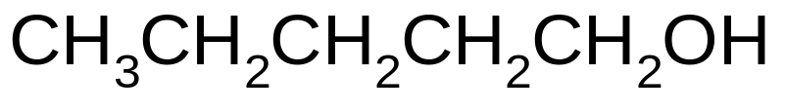
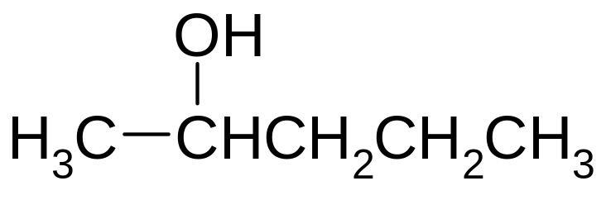
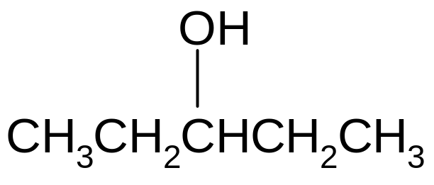
练习1：写出分子式为C₅H₁₂O的醇的结构简式，并命名
①
1-戊醇
2-戊醇
②
③
3-戊醇
共同点：均无支链，-OH不是支链

Slide 62
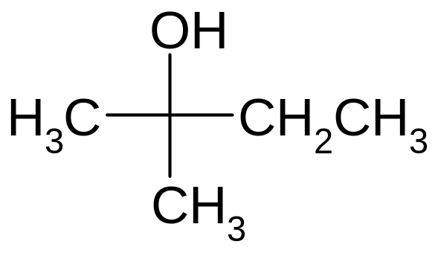
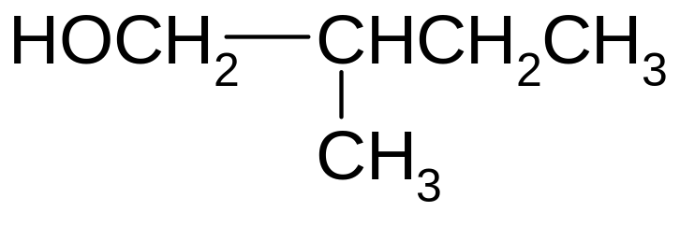
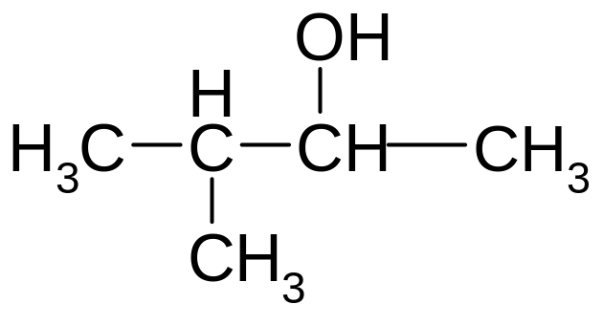
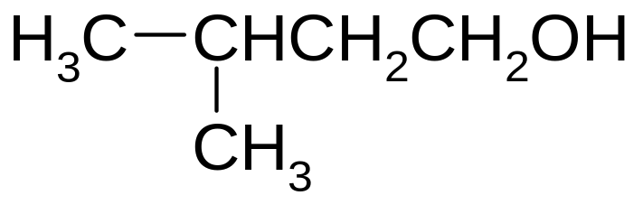
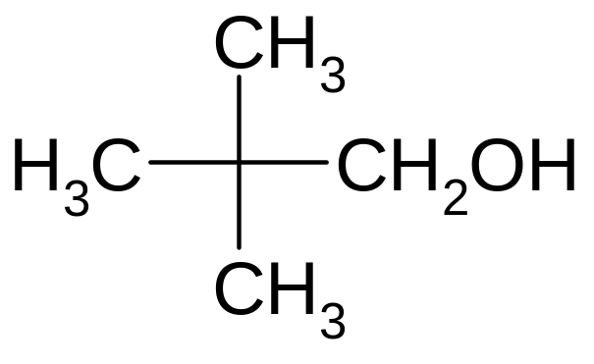
④
⑤
2-甲基-1-丁醇
2-甲基-2-丁醇
⑥
⑦
3-甲基-2-丁醇
3-甲基-1-丁醇
⑧
2,2-二甲基-1-丙醇

Slide 63
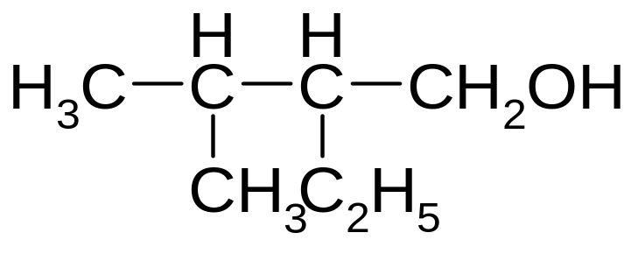
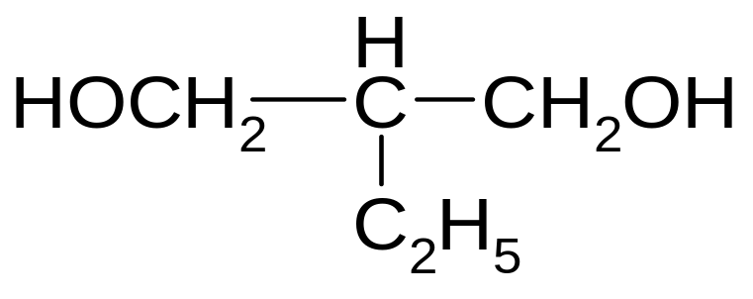
练习：命名以下有机物：
3-甲基-2-乙基-1-丁醇
2-乙基-1,3-丙二醇

Slide 64
第三课时

Slide 65
（4）化学性质
①与Na反应
2C_{n}H_{2n+1}OH ~ H₂
练习1、请写出2-甲基-1-丙醇与金属钠反应的化学方程式
CH₂－OH
练习2、请写出 与金属钠反应的化学方程式
CH₂－OH
练习3、A、B、C三种醇与足量的金属钠完全反应，在相同条件下产生相同体积的氢气，消耗这三种醇的物质的量之比为3:6:2，则A、B、C三种醇分子里羟基数之比为多少？
2：1：3

Slide 66
②催化氧化
氧化
氧化
RCH₂OH
RCHO
RCOOH
去H
加O
M
M-2
M+14
H
H
α
H
C—C—H
两个氢脱去与O结合成水
H
O—H
总结:与-OH相连的碳原子(α-C)必须有H才能被氧化
α-C上有2个H时，氧化成醛；
α-C上有1个H时，氧化成酮；
α-C上没有H时，不能催化氧化。

Slide 67
③消去反应（分子内脱水）
H
H
浓H₂SO₄
H C C H CH₂=CH₂ +H₂O
170⁰C
H
OH
-分子内脱水
总结：与-OH相连的碳原子(α-C)的邻碳上
(β-C)有H才能发生消去反应。
④取代反应：
A、分子间脱水
B、和氢溴酸反应
C、和醇的酯化反应

Slide 68
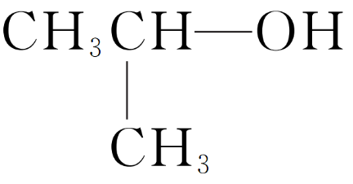
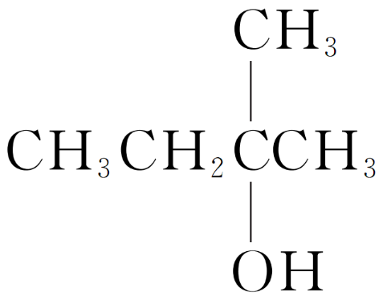
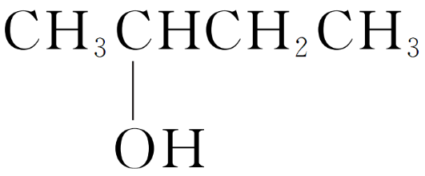
练习1：
分层训练 p117
5.(2020·济南高二下学期期末)下列有机物中，既能发生催化氧化又能发生消去反应，且消去产物中存在同分异构体的是
A.CH₃—OH B.
C. D.
√

Slide 69
练习2：
(1)有组成为CH₃OH和C₂H₅OH的混合物，在一定条件下进行脱水反应，可能生成其它有机化合物的种数有 （ ）
A．2 B．3 C．4 D．5
C
(2)分层训练p117 9：有组成为CH₄O和C₃H₈O的混合物，在一定条件下进行脱水反应，可能生成其它有机化合物的种数有 （ ）
A．5 B．6 C．7 D．8
C

Slide 70
练习3：在分子式为C₅H₁₂O的醇中的同分异构体中：
3
(1)无支链同分异构体共有____种。
①
②
③
共同点：均无支链，-OH不是支链

Slide 71
练习3：在分子式为C₅H₁₂O的醇中的同分异构体中：
4
（2）能氧化成醛的有____种，请写出其中一种同分异构体催化氧化反应的化学方程式。

Slide 72
练习3：在分子式为C₅H₁₂O的醇中的同分异构体中：
5
（3）所有这些同分异构体分子内脱水后可得＿种烯烃，这些烯烃的结构简式为________

Slide 73
练习3：在分子式为C₅H₁₂O的醇中的同分异构体中：
（4）分子式为C₅H₁₂O醚的同分异构体有几种？
6种

Slide 74


练习4：写出分子式为C₅H₁₂O₂且主链只有3个碳原子的醇的同分异构体，并命名。
①
②
2-乙基-1，3-丙二醇
2，2-二甲基-1，3-丙二醇

Slide 75

甲醇的球棍模型
4、几种常见的醇
CH₄O
结构简式CH₃OH
甲醇俗称木醇、木精，有类似乙醇的气味，是种无色透明、易燃、易挥发的液体。甲醇有毒(不能勾兑白酒）、有麻醉作用，对视神经影响很大，严重时可引起失明。甲醇是最常用的有机溶剂之一，能与水和多种有机溶剂互溶。

Slide 76


C₂H₆O₂
乙二醇球棍模型
物理性质：无色、粘稠、甜味、液体、凝固点低
用途：抗冻剂、生产聚酯纤维。

Slide 77


C₃H₈O₃
丙三醇球棍模型
俗称甘油，无色、粘稠、有甜味液体、与水混溶，用作制硝化甘油(烈性炸药)制油墨、印泥、日化产品等，加工皮革、作防冻剂、润滑剂等。

Slide 78
1、分别写出乙二醇和丙三醇与金属钠的反应
2、乙二醇的催化氧化
3、乙二酸与乙二醇生成乙二酸乙二酯
4、丙三醇与硝酸反应生成三硝酸甘油酯
三硝酸甘油酯是一种烈性炸药，俗称硝化甘油。

Slide 79
硝化甘油是一种黄色的油状透明液体，这种液体可因震动而爆炸，属化学危险品。同时硝化甘油也可用做心绞痛的缓解药物。
它易经皮肤吸收，应防止皮肤接触。
慢性影响：可有头痛、疲乏等不适。

Slide 80
分层训练p117 10
10.下列有机物由浓硝酸发生酯化反应而得到的是
A.TNT B.CH₃CH₂NO₂
C.硝化甘油 D.C₆H₅NO₂
√
解析 醇和酸生成酯和水的反应是酯化反应，A、D是甲苯、苯和浓硝酸的硝化反应，B是乙烷和浓硝酸的取代反应，C是甘油和浓硝酸的酯化反应，所以C正确。

Slide 81

ABD
E
BCDE

Slide 82
例2、已知某化合物甲，分子中只含C、H、O三种元素，其C、H的质量分数合计为78.4%。又已知分子中有１个碳原子，它的４个价键分别连接在４个不同的原子或原子团上，如图，A，B，D，E为互不相同的原子或原子团。 D
(1)写出甲的分子式。
(2)写出甲的结构简式。
C₄H₁₀O
A—C—E
_{B}

Slide 83
例3、取3.40g只含羟基、不含其他官能团的液态饱和多元醇，置于5.00L氧气中，经点燃，醇完全燃烧。反应后气体体积减少0.56L。将气体经足量NaOH溶液吸收，体积有减少2.80L。（所有气体均在标况下测定）
（1）3.40g醇中，C、H、O物质的量分别为多少？该醇中C、H、O的原子数之比_____
（2）由以上值能否确定该醇的化学式？
____原因是_______________________________。
（3）如果将该多元醇的任意一个羟基换成一个卤原子，所得到的卤代烃都只有一种，试写出该饱和多元醇的结构简式。
5:12:4
能
实验式C₅H₁₂O₄满足饱和碳四价原则

Slide 84

分层训练 p118
作业评讲：
13.已知维生素A的结构简式可写为 ，式中以线示键，线的交点与端点处代表碳原子，并用氢原子数补足四价，但碳、氢原子未标示出来，关于它的叙述正确的是
A.维生素A的分子式为C₂₀H₃₁O
B.维生素A是一种易溶于水的醇
C.维生素A的分子中有苯环结构，并能使酸性高锰酸钾溶液褪色
D.1 mol维生素A与足量钠反应可生成0.5 mol的氢气
√

Slide 85

14.(2020·沈阳市郊联合体高一期末)用如图A、B组成实验装置测定产生氢气的体积，可确定反应物醇的物质的量、生成氢气的物质的量与醇分子中羟基数量的关系。若用乙醇、乙二醇、丙三醇分别与足量金属钠作用，产生的氢气在相同条件下体积之比为6∶2∶3。则下列判断不正确的是
A.装置A的分液漏斗与蒸馏烧瓶之间连接的导管可减少
测量实验误差
B.装置A的分液漏斗与蒸馏烧瓶之间连接的导管可使分
液漏斗中的醇顺利滴下
C.装置B用于测定氢气排出水的体积，首先应使广口瓶与量筒中液面最低处持平
D.乙醇、乙二醇、丙三醇的物质的量之比为3∶2∶6
√

Slide 86

解析 装置A的分液漏斗与蒸馏烧瓶之间连接的导管有平衡压强的作用，使分液漏斗内的液体顺利滴下，同时可消除添加酸的体积影响，减少测量实验误差，故A、B正确；
量筒读数时应上下移动量筒使量筒液面最低处与广口瓶在同一高度，故C正确；
由题意知，相同条件下，H₂的体积比等于其物质的量之比，设乙醇、乙二醇、丙三醇的物质的量分别为x，y，z，则含有羟基的物质的量分别为x,2y,3z，由—OH～ H₂知，三者产生的氢气物质的量之比为x∶2y∶3z＝6∶2∶3，故x∶y∶z＝6∶1∶1。
1
2
3
4
5
6
7
8
9
10
11
12
13
14
15
16
17

Slide 87




16.有机物A(C₄H₁₀O)可用作增塑剂、溶剂等。A可以发生如下转化。
已知：R₁—CH==CH—R₂ R₁—CHO＋R₂—CHO
作还原剂
(3)A→C的转化中Na的作用是__________。
(4)写出A→D的化学方程式：
_____________________________________
＋H₂O

Slide 88



17.(2020·山东烟台二中高二月考)实验室用环己醇( )与质量分数为85%的磷酸在共热条件下制取环己烯( )，制备装置如图所示。
实验药品的物理性质：
名称 | 密度/ (g·mL^{－1}) | 熔点 /℃ | 沸点/℃ | 溶解性
环己醇 | 0.96 | 25.2 | 161 | 微溶于水
环己烯 | 0.81 | －103 | 83 | 不溶于水
85% H₃PO₄ | 1.68 | 42.35 | 213(失水) | 易溶于水

Slide 89







已知：环己醇能与水形成二元共沸物(含水80%)，其沸点为97.8 ℃。
Ⅰ.实验原理
(1)该实验的反应原理与实验室制乙烯相似，请用
＋H₂O
化学方程式表示___________________________________。
(2)该反应有副反应发生(产物为 )，反应的化学方程式
为___________________________________________。
＋H₂O

Slide 90


已知：环己醇能与水形成二元共沸物(含水80%)，其沸点为97.8 ℃。
Ⅱ.制备粗产品
(3)在圆底烧瓶中加入20 mL(9.6 g)环己醇、10 mL 85% H₃PO₄、几粒碎瓷片，用电热包均匀缓慢加热。温度计的温度不应超过90 ℃，原因是_______________________________________________；85% H₃PO₄在反应中的作用是________________；碎瓷片的作用是__________。
防止环己醇挥发出来(或提高反应物环己醇的利用率)
名称 | 密度/ (g·mL^{－1}) | 熔点 /℃ | 沸点/℃ | 溶解性
环己醇 | 0.96 | 25.2 | 161 | 微溶于水
环己烯 | 0.81 | －103 | 83 | 不溶于水
85% H₃PO₄ | 1.68 | 42.35 | 213(失水) | 易溶于水

Slide 91

Ⅲ.粗产品提纯
(4)从分液漏斗中分离出来的环己烯还要转移到蒸馏烧瓶中，并加入少量的无水氯化钙进一步蒸馏，此时温度计下端的水银球应插在蒸馏烧瓶的________位置，温度计显示的温度应为______。
83 ℃
名称 | 密度/ (g·mL^{－1}) | 熔点 /℃ | 沸点/℃ | 溶解性
环己醇 | 0.96 | 25.2 | 161 | 微溶于水
环己烯 | 0.81 | －103 | 83 | 不溶于水
85% H₃PO₄ | 1.68 | 42.35 | 213(失水) | 易溶于水
解析 从分液漏斗中分离出来的环己烯还要转移到蒸馏烧瓶中，环己烯的沸点是83 ℃，要分开环己烯和水，无水氯化钙是常用的干燥剂，要加入少量的无水氯化钙进一步蒸馏除去水，此时温度计下端的水银球应插在蒸馏烧瓶的支管口处。

Slide 92


